Slide 1
Тема уроку:
Вписані та описані чотирикутники

Slide 2
Домашнє завдання
№235

Slide 3
Домашнє завдання
№237

Slide 6


3.

Slide 8
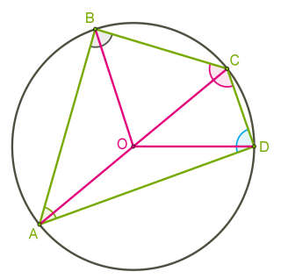
ABCD –
вписаний чотирикутник
Коло - описане
О – точка перетину серединних перпендикулярів

Slide 9
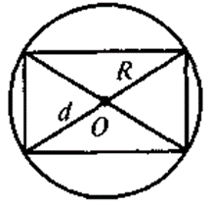
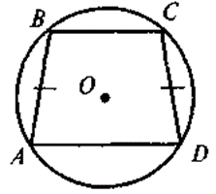

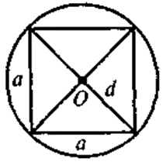

Slide 10
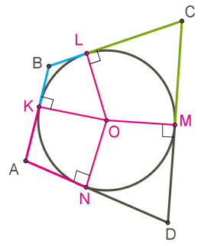
ABCD –
описаний чотирикутник
Коло - вписане
О – точка перетину бісектрис

Slide 11
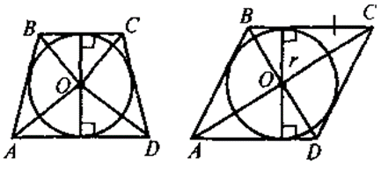

Slide 12
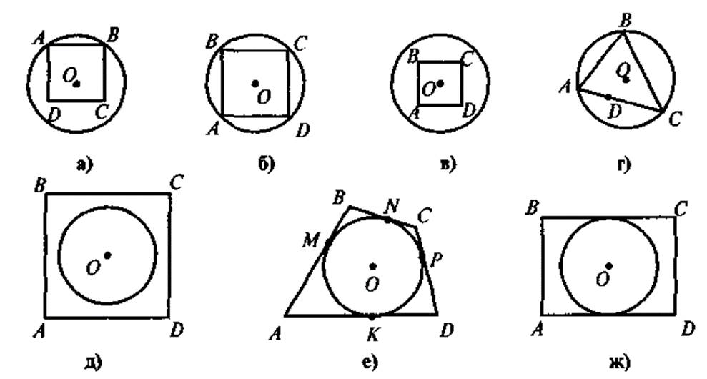

Slide 13
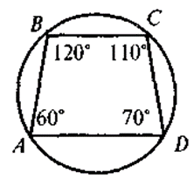
Знайди помилки в малюнках

Slide 14
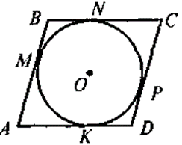
Знайди помилки в малюнках
АВ = 5 см, ВС = 5,5 см

Slide 15
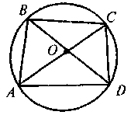
Знайди помилки в малюнках
О — центр кола; ABCD - тра­пеція

Slide 16
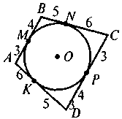
Знайди помилки в малюнках

Slide 17
Домашнє завдання
§8, вивчити зміст теоретичного матеріалу.
№253, 255, 259

